Slide 1
스프링 부트로 웹 화면 띄우기

Slide 2
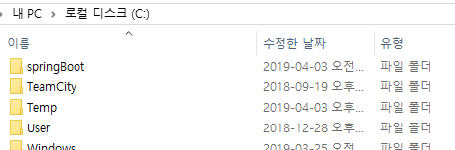

Slide 3
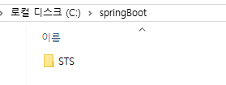

Slide 4
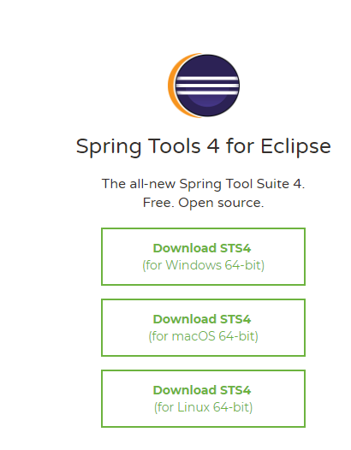
https://spring.io/tools로 이동해주세요
Click
STS 설치

Slide 5
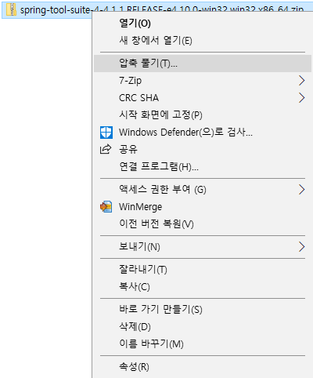
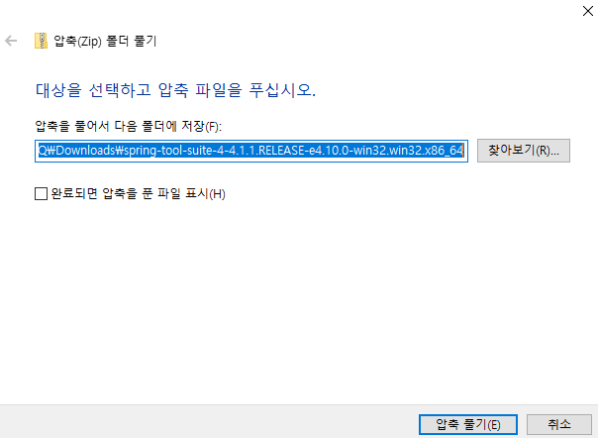
STS 설치
Click
STS 설치

Slide 6
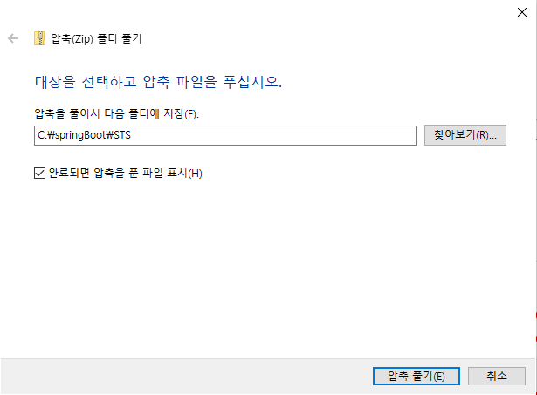
STS 설치
Click
STS 설치

Slide 7
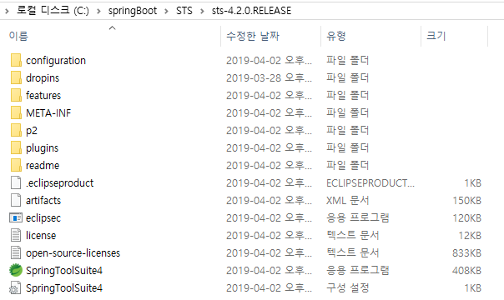
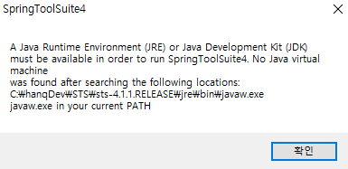
STS 설치
Click
STS 설치

Slide 8
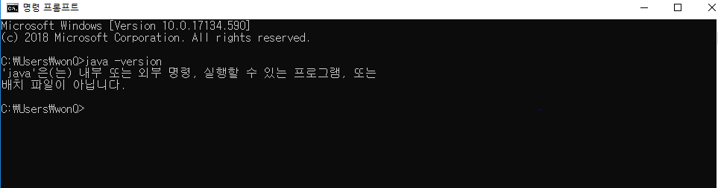
환경 변수 설정
C:\User\사용자 이름>java -version
환경변수 설정

Slide 9
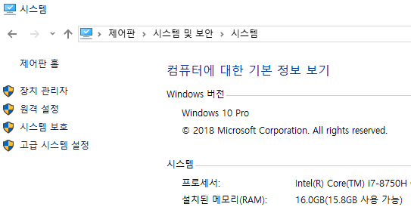
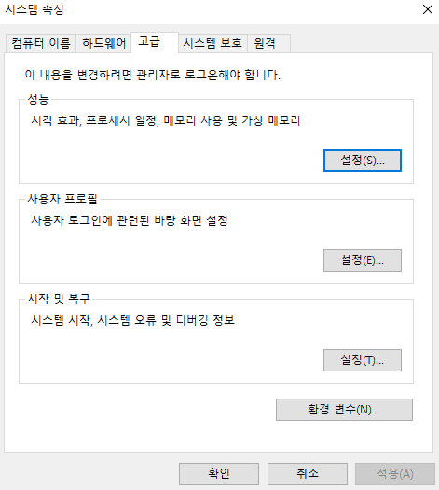
환경 변수 설정
윈도우 키 + Pause Break 키
Click
Click
환경변수 설정

Slide 10
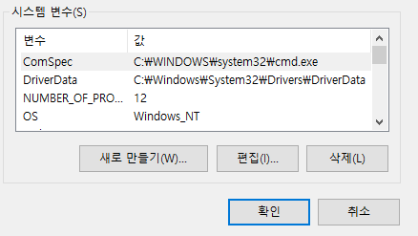
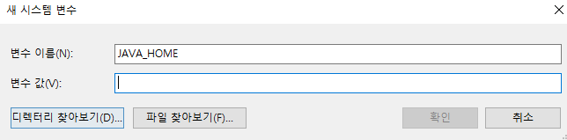
환경 변수 설정
Click
Click
환경변수 설정

Slide 11
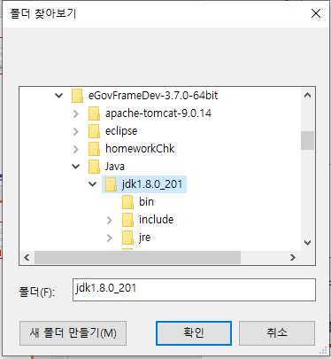
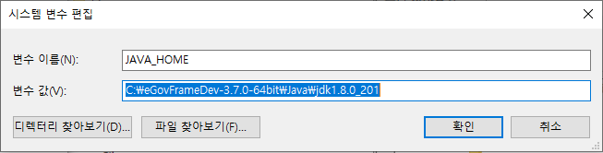
환경 변수 설정
Click
Click
환경변수 설정

Slide 12
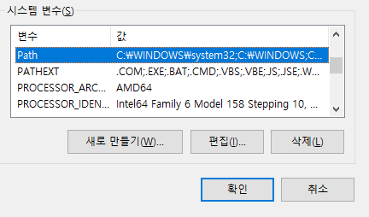
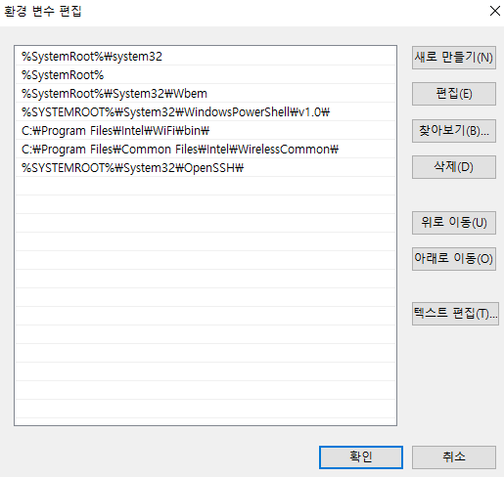
환경 변수 설정
Click
Click
환경변수 설정

Slide 13
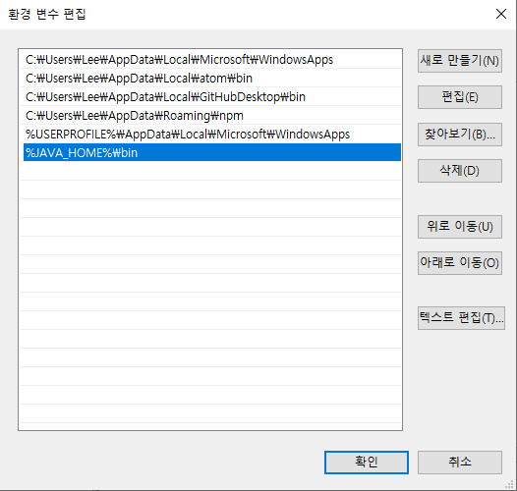
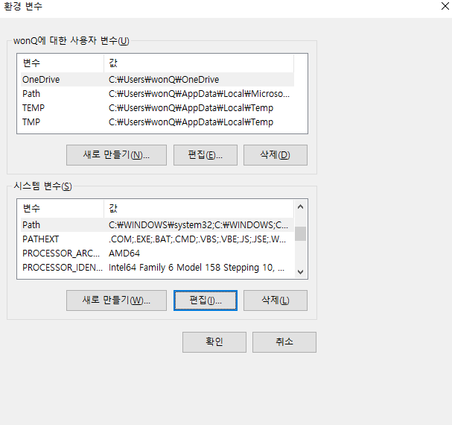
환경 변수 설정
%JAVA_HOME%\bin
Click
Click
환경변수 설정

Slide 14
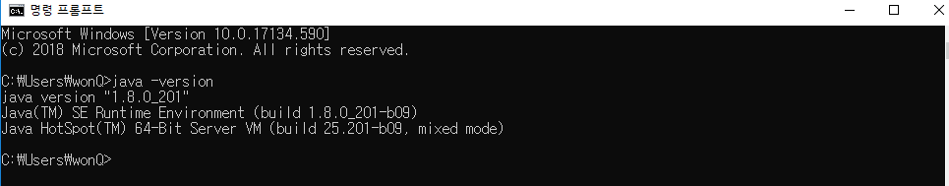
환경 변수 설정
C:\User\사용자 이름>java -version
환경변수 설정

Slide 15
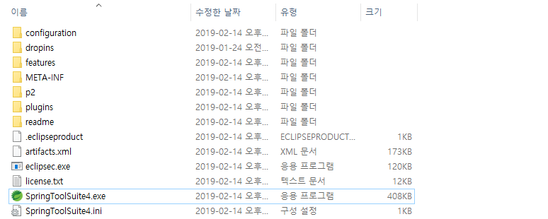
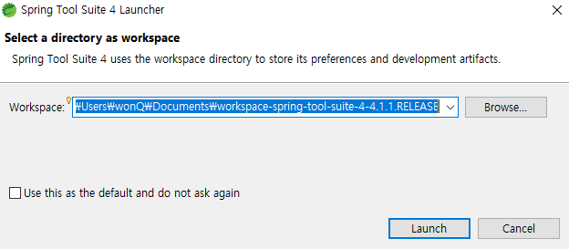
①
창이 뜨는 걸 확인 후 Browse 클릭해주세요
Click
Click
STS 환경설정

Slide 16
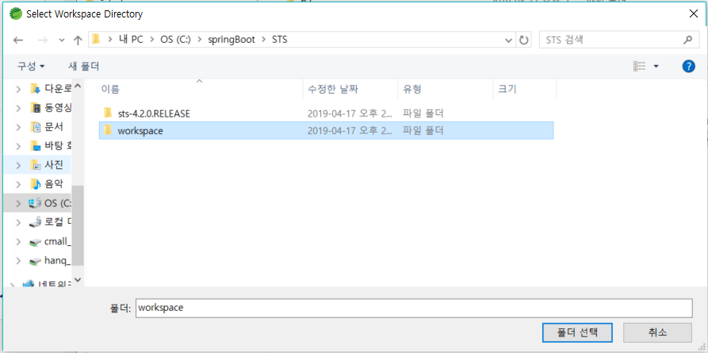
workspace 설정
workspace 폴더 생성
STS 환경설정

Slide 17
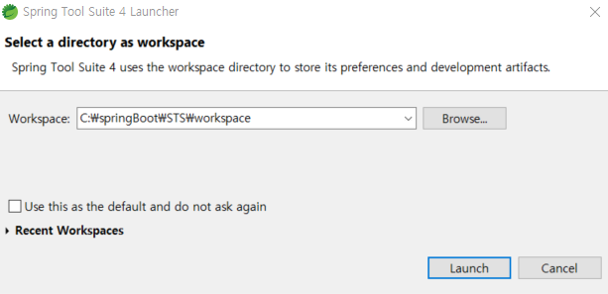
workspace 설정
Click
STS 환경설정

Slide 18
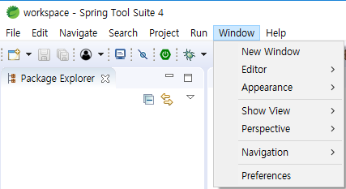
STS 인코딩 설정
Click
STS 환경설정

Slide 19
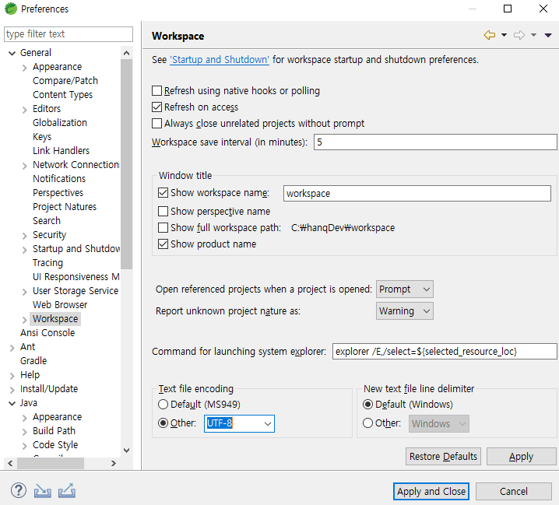
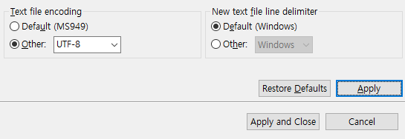
STS 인코딩 설정
Click
Click
STS 환경설정

Slide 20
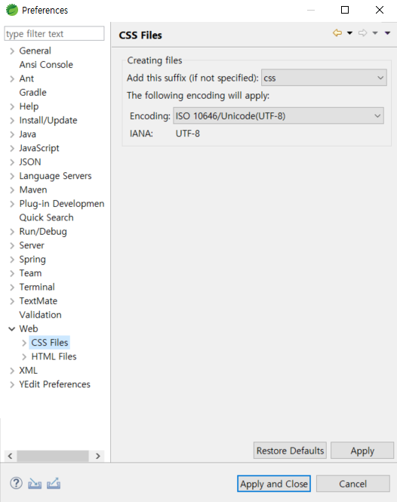
STS 인코딩 설정
CSS Files
HTML Files
모두 해주세요
STS 환경설정

Slide 21
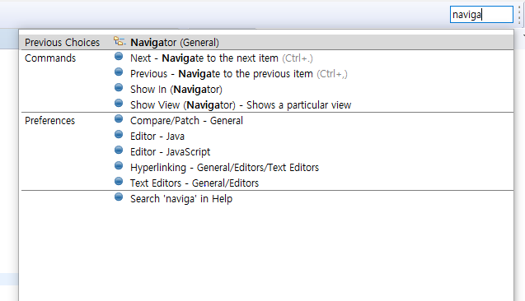
우측 상단 화면에 navi를 입력하면 navigator view가 나옵니다

Slide 22
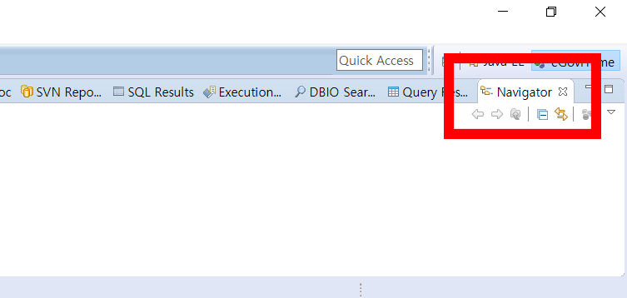
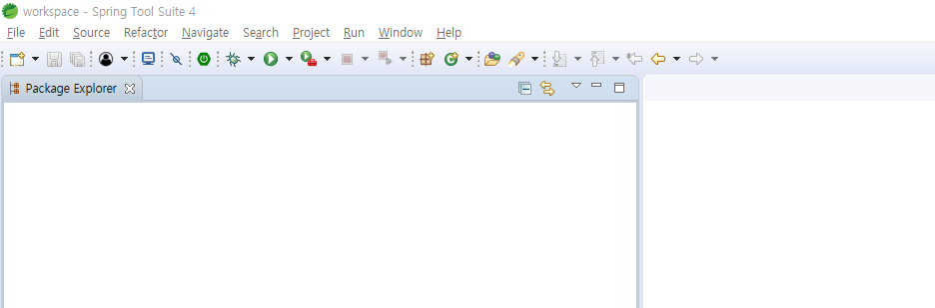
Navigator를 Project Explorer로 옮겨주세요

Slide 23
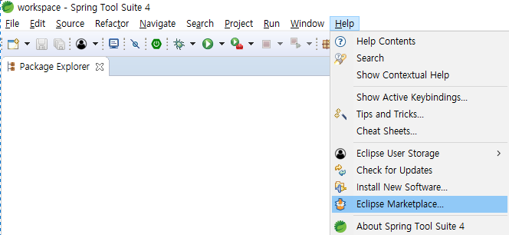
SVN Repositories를 연결해보겠습니다
Help> Eclise Marketplace
SVN Repositories 환경설정

Slide 24
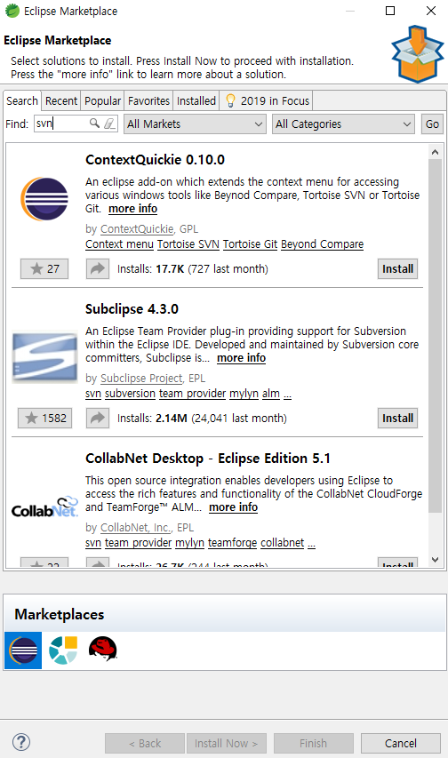
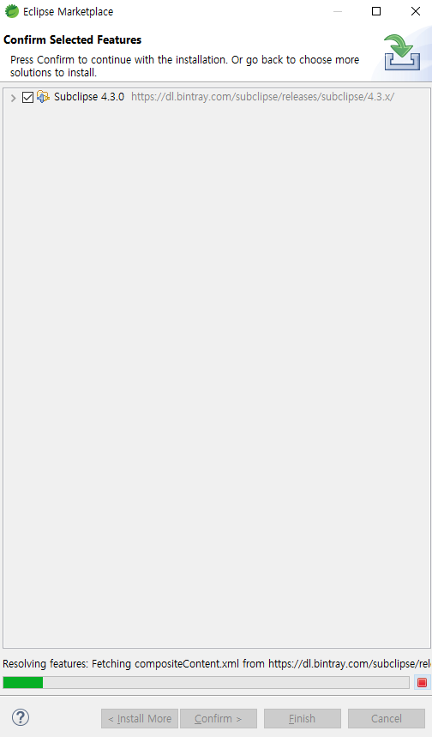
SVN
Click
SVN Repositories 환경설정

Slide 25
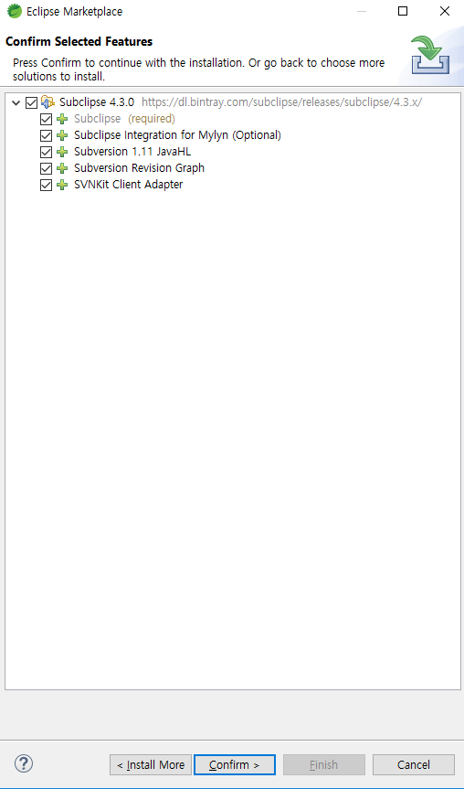
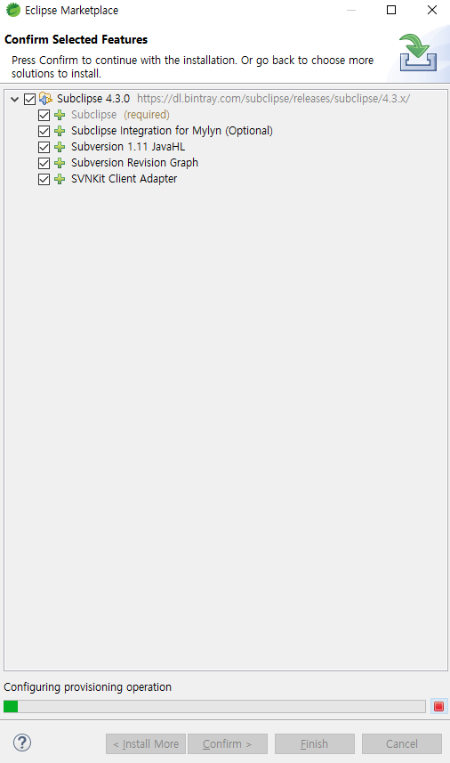
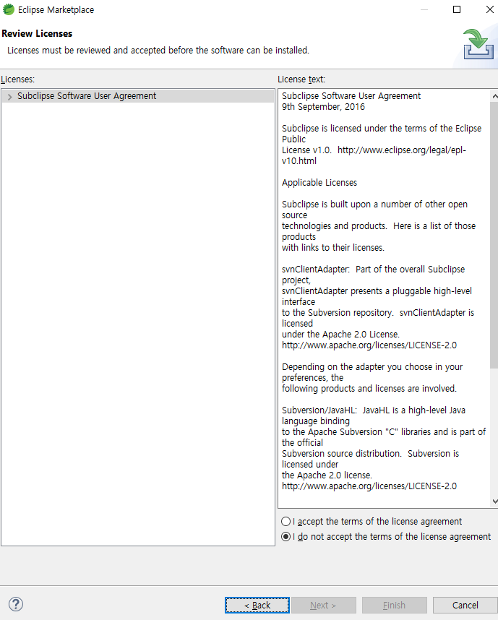
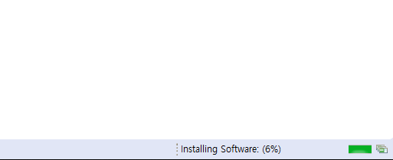
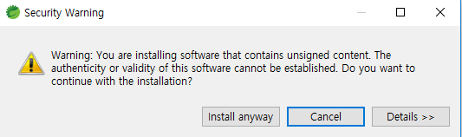
Click
Click
Click
SVN Repositories 환경설정

Slide 26
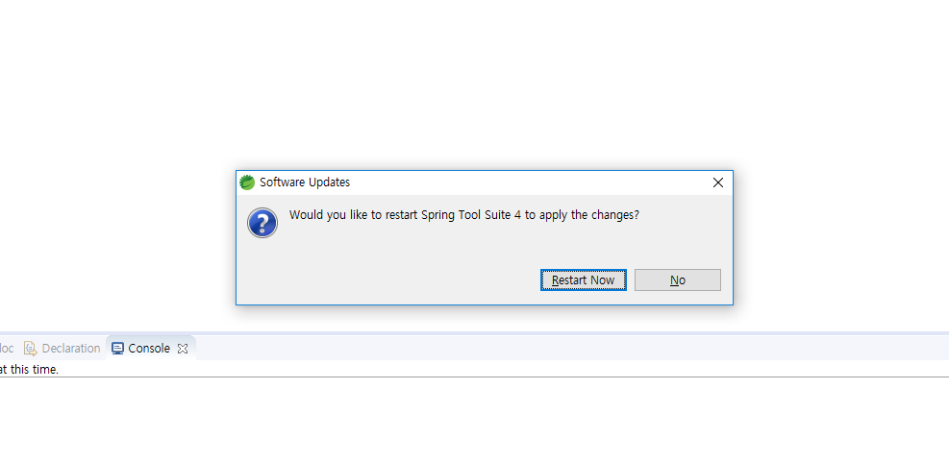
Click
SVN Repositories 환경설정

Slide 27
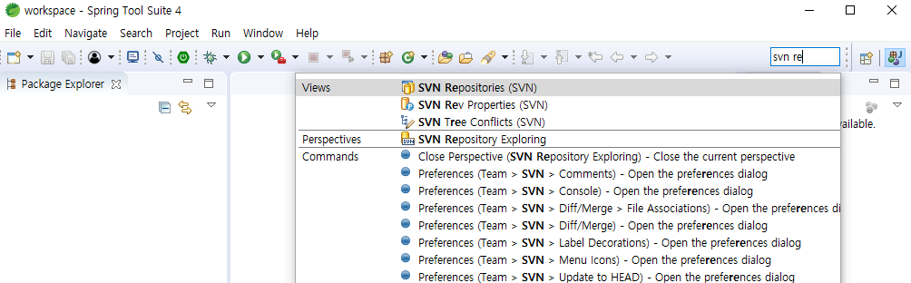
svn repositories
SVN Repositories 환경설정

Slide 28
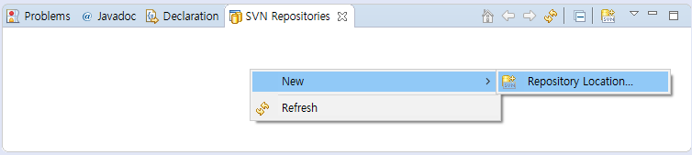
SVN Repositories를 연결해보겠습니다
마우스 오른쪽 클릭> New> Repository Location
SVN Repositories 환경설정

Slide 29
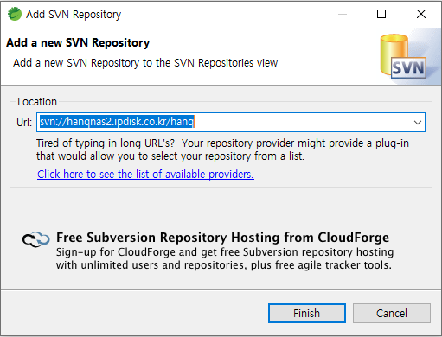
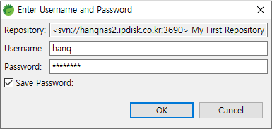
svn://hanqnas2.ipdisk.co.kr/hanq
Click
SVN Repositories 환경설정

Slide 30
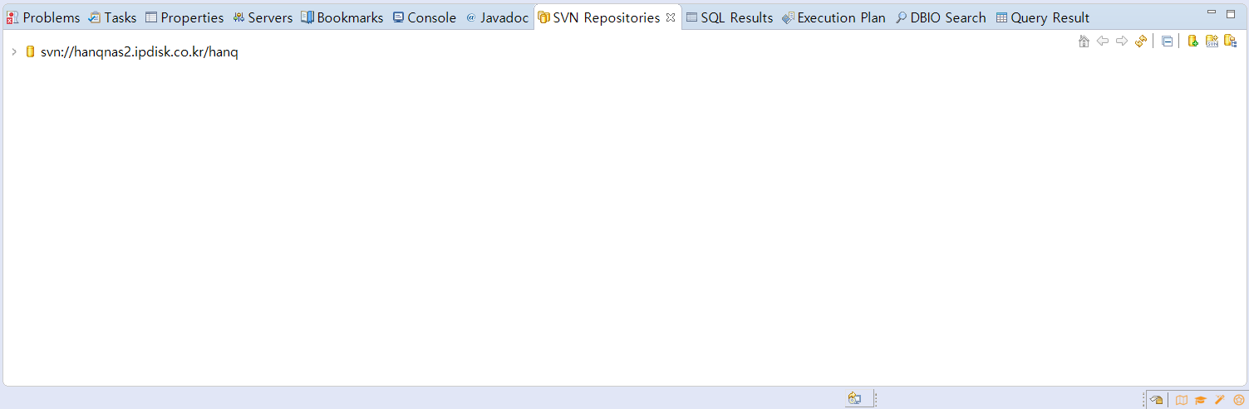
SVN이 연결되었습니다.
SVN Repositories 환경설정

Slide 31
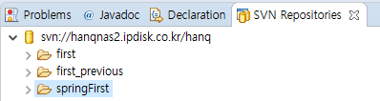
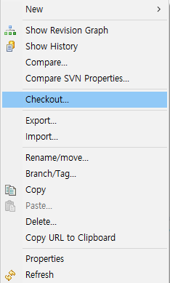
springFirst를 오른쪽 클릭 후
Check Out을 클릭해주세요
SVN Repositories 환경설정

Slide 32
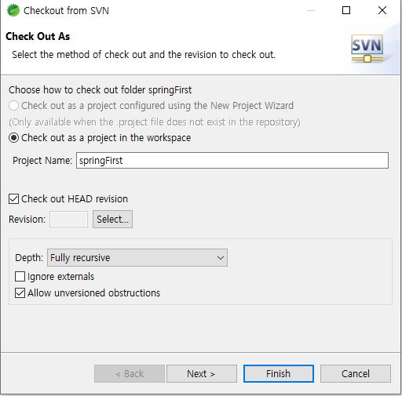

Slide 33
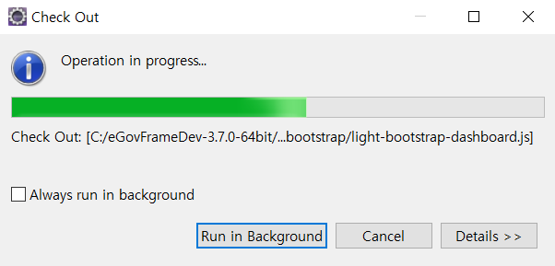

Check Out이 끝나면 Navigator에 springFirst폴더가 생성됩니다.
SVN Repositories 환경설정

Slide 34
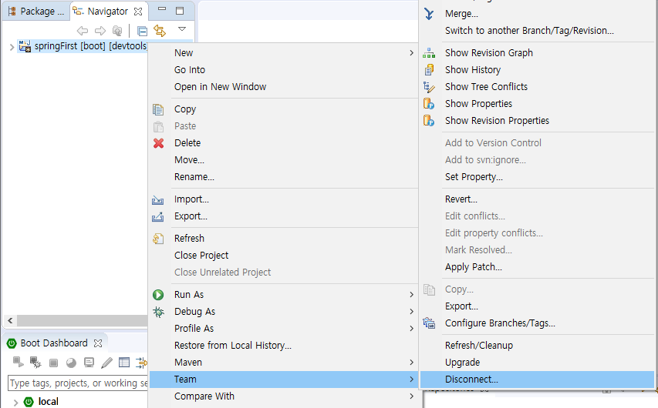
해당 NAS 서버 연결을 끊는 방법
프로젝트 오른쪽 마우스 클릭 > Team > Disconnect..

Slide 35

해당 Nas 서버 연결을 끊는 방법
Confirm Disconnect from SVN 창이 뜨면
체크하고 YES를 클릭해주세요
SVN Repositories 환경설정

Slide 36

해당 Nas 서버 연결을 끊는 방법
연결이 끊어진 것을 확인하실 수 있습니다.
SVN Repositories 환경설정

Slide 37


Slide 38


Slide 40

settings.xml 파일을 이 위치에 넣어주세요.

Slide 41


Slide 42

Click

Slide 43



Slide 44


Click

Slide 45


Slide 46


Slide 47

프로젝트 오른쪽 마우스 클릭 > Run As > Spring Boot App

Slide 48

localhost:8080

Slide 49

프로젝트 오른쪽 마우스 클릭 > Maven > Update Project…

Slide 50


Slide 51

오류가 뜰 경우 해결하는 방법
1) Project>Clean을 클릭하세요
오류와 오류 해결방법

Slide 52

①
②
2) ①->②->③ 순으로 클릭
③
오류와 오류 해결방법

Slide 53
오류가 뜰 경우 해결하는 방법
3) 로딩이 끝날 때까지 기다려주세요
4) 프로젝트 clean 완료.
오류와 오류 해결방법

Slide 54
그래도 안된다면 따라해보세요.
1. 스프링부트 종료
2. repository 안에 settings 파일 제외하고 모두 삭제
3. PC 재부팅
4. 스프링부트 실행
5. springFirst 프로젝트 삭제 후 다시 check out
6. project clean

Slide 55

포트번호를 변경하자

Slide 56

포트번호를 변경하자

